Slide 1
人工智能导论个人展示
2018202115 邓适 Group11 Task9(HumanEye)

Slide 2
读论文，寻找合适的模型
My Part
Train
Eval
Test
初步实现

Slide 3
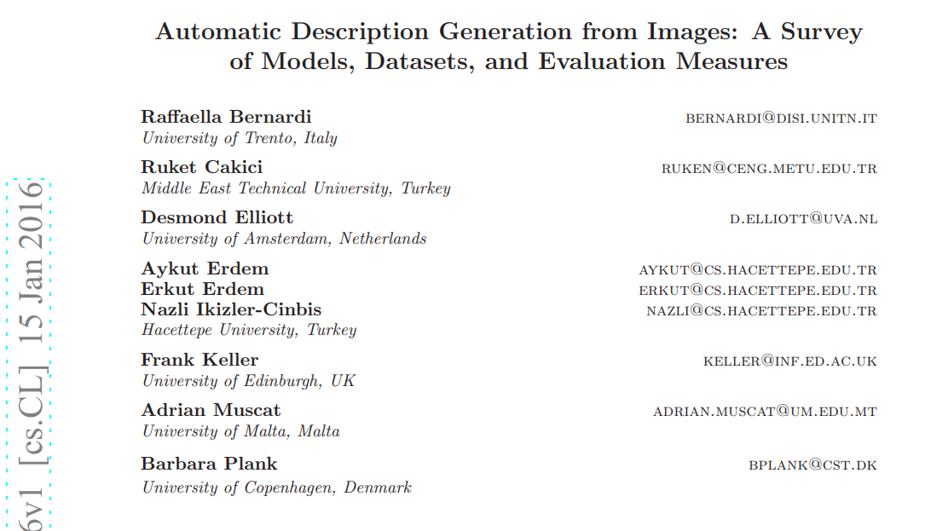
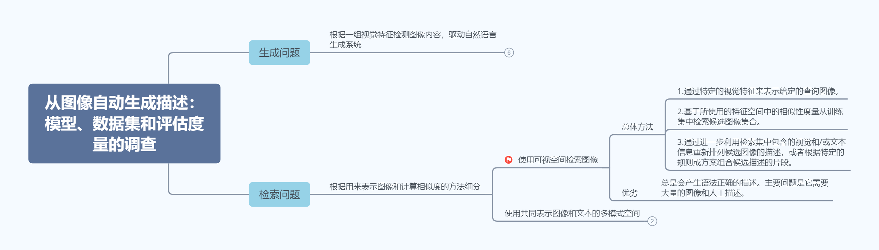

Slide 4
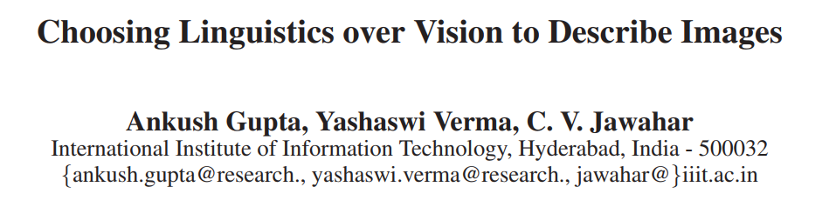
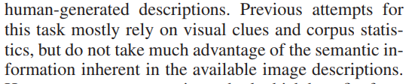
以前的图像没有充分利用现有图像描述中固有的语义信息
依赖于视觉上相似图像的描述中的文本信息来提取输入图像的视觉内容

Slide 5
具体实现
DeepRNN-image-captioning
使用卷积神经网络从图像中提取视觉特征，并使用LSTM递归神经网络将这些特征解码成句子
数据集：COCO2014
适配
环境构建
Python2 -> Python3
版本问题（eg: TF图形编辑器contrib在TF2.0被弃用）

Slide 6
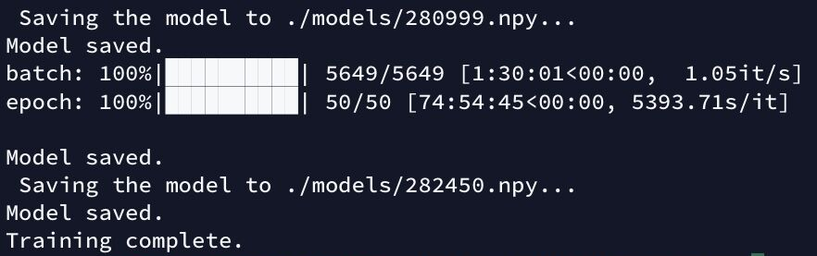
Train
num_epochs = 50
batch_size = 64

Slide 7
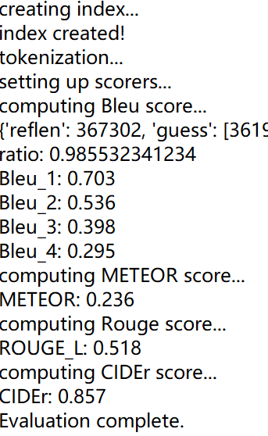
Eval
BLEU: 用于评估模型生成的句子(candidate)和实际句子(reference)的差异的指标. 它的取值范围在0.0到1.0之间, 如果两个句子完美匹配(perfect match), 那么BLEU是1.0, 反之, 如果两个句子完美不匹配(perfect mismatch), 那么BLEU为0.0.

Slide 8

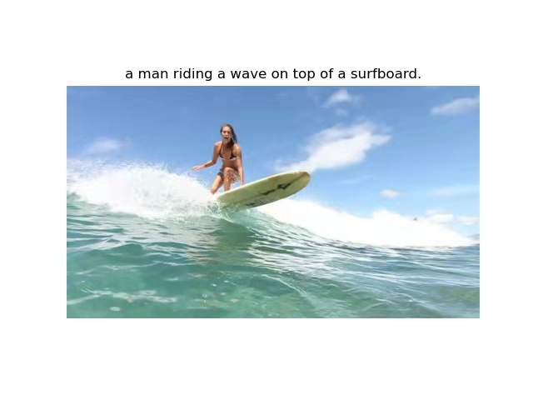
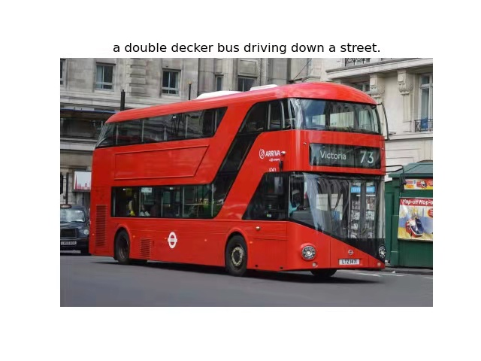
Test

